Slide 1


Informe de Gestión de Recursos 2025
Sol Mery Carpintero Ríos

Slide 2

Este informe se centra en el fortalecimiento institucional y la actualización curricular, destacando la transición hacia una informática de creación que fomente un aprendizaje práctico en ciencia, ingeniería y lógica.

Slide 3
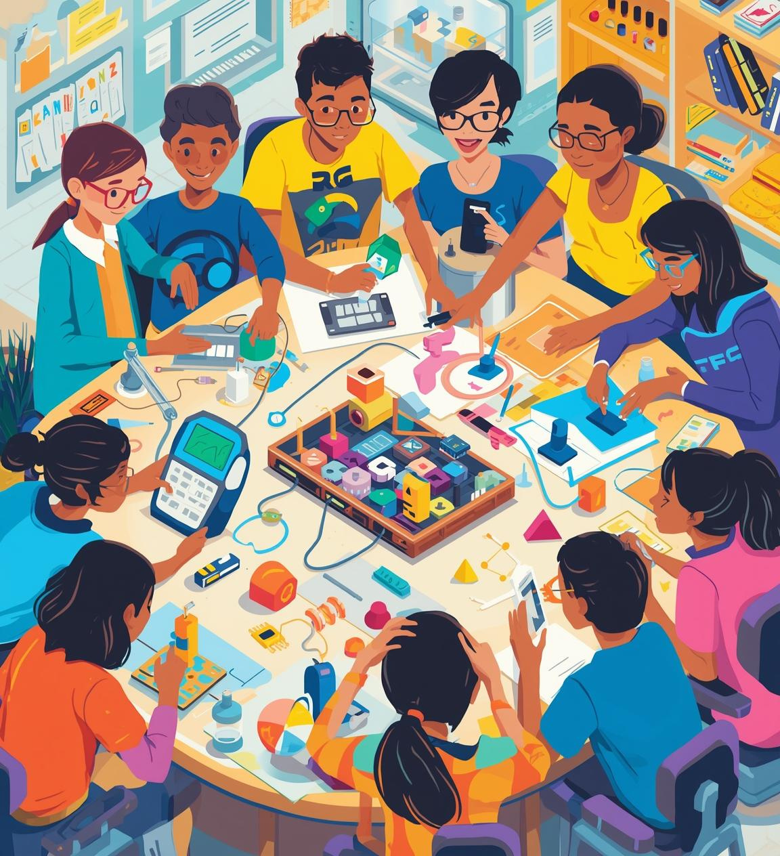
El aprendizaje práctico permite a los estudiantes comprender conceptos abstractos desde temprana edad, fomentando habilidades del siglo XXI como la creatividad, el pensamiento crítico y la resolución de problemas en un entorno dinámico.

Slide 4
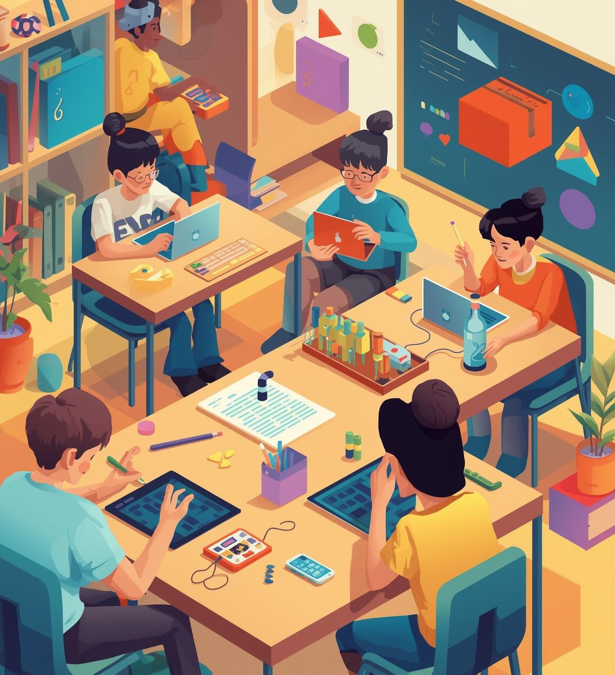
Creando un ecosistema activo
"Queremos que nuestros hijos aprendan en un ambiente donde puedan participar, experimentar y descubrir por sí mismos. Un espacio de aprendizaje dinámico, donde no solo reciben información, sino que también ponen en práctica lo que aprenden, trabajan en equipo y desarrollan su creatividad."

Slide 5

PROYECCIÓN 2026
Metas para mejorar y potenciar la educación en nuestros IETIANOS
Dotar laboratorios
Integrar pensamiento computacional
Desarrollar proyectos transversales
Proporcionar hardware y herramientas de experimentación es fundamental para estimular el aprendizaje práctico y facilitar el desarrollo de habilidades en ciencia y tecnología.
Incluir el pensamiento computacional en la educación primaria permitirá a los estudiantes desarrollar habilidades críticas para el futuro, mejorando su comprensión y aplicación en diversas áreas.
Fomentar la creación de proyectos transversales con enfoque tecnológico incentivará la colaboración entre disciplinas, preparando a los estudiantes para resolver problemas reales con soluciones innovadoras.
6

Slide 6
Proyectos y Sostenibilidad
Innovación en robótica y cuidado
Proyectos de Robótica
Protocolo de Inventario
Mantenimiento Sostenible
Se establecerá un protocolo claro para el inventario y cuidado de los recursos adquiridos, garantizando su mantenimiento y vida útil estimada de cuatro años para un uso eficiente.
El enfoque en la sostenibilidad permitirá un ciclo de vida adecuado de los equipos, fomentando la responsabilidad y el cuidado en el uso de tecnología en el aula.
Mínimo tres proyectos de robótica funcional se implementarán por grado, asegurando que todos los estudiantes tengan la oportunidad de desarrollar habilidades prácticas en tecnología y automatización.
8

Slide 7
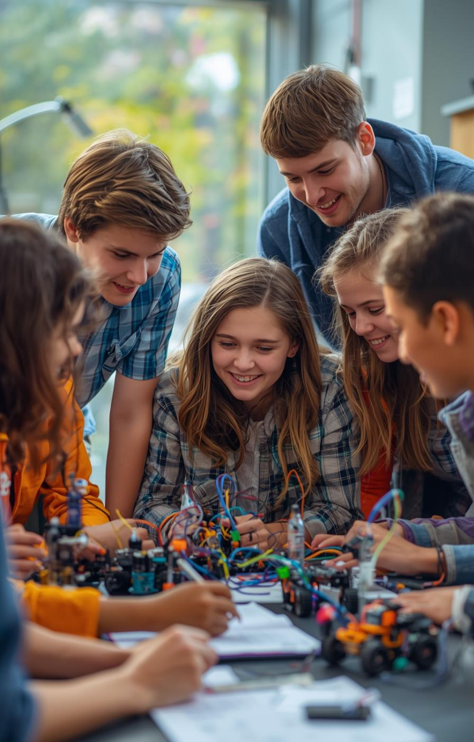
Compromiso
Innovación educativa y formación integral

Slide 8
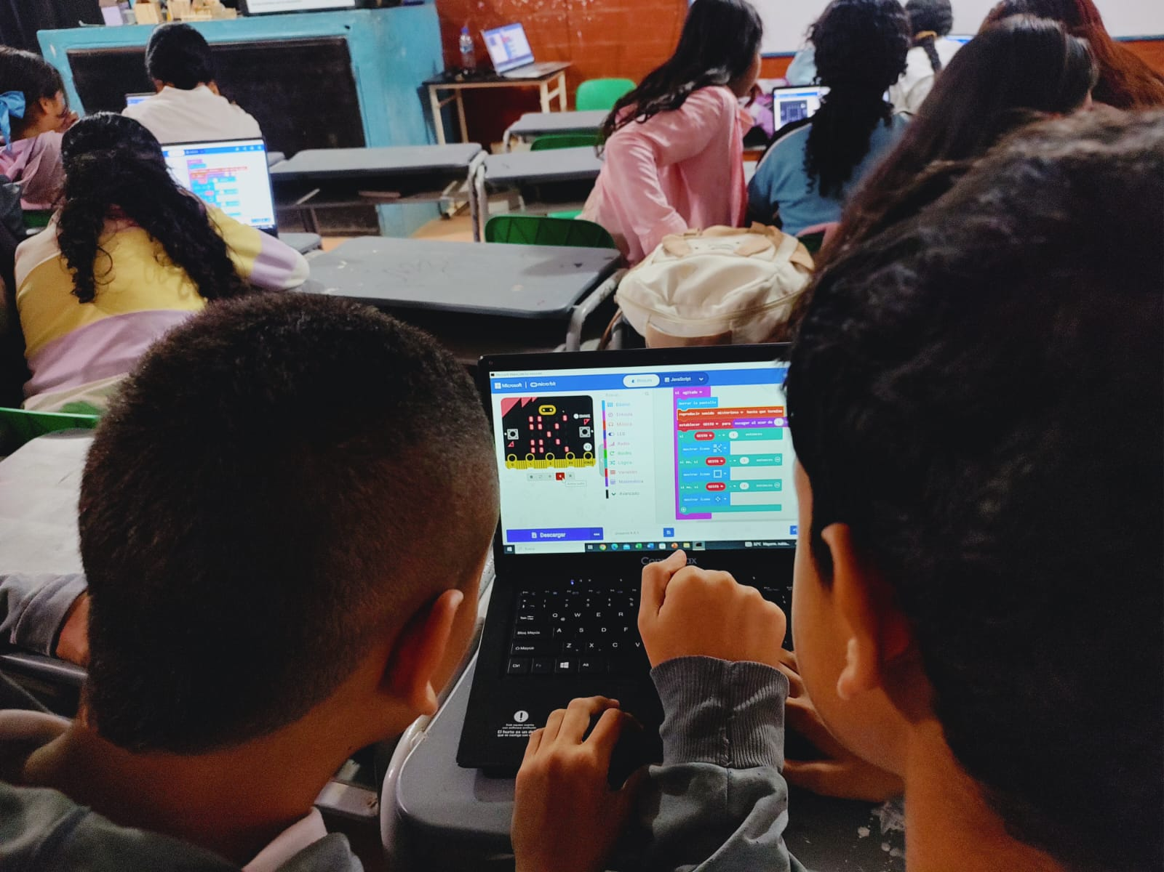
TRABAJO EN CLASE-PROGRAMACIÓN

Slide 9
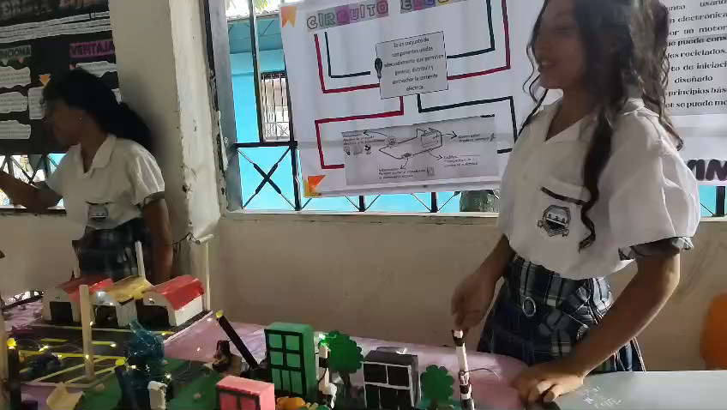
FERIA DE LA CIENCIA

Slide 10
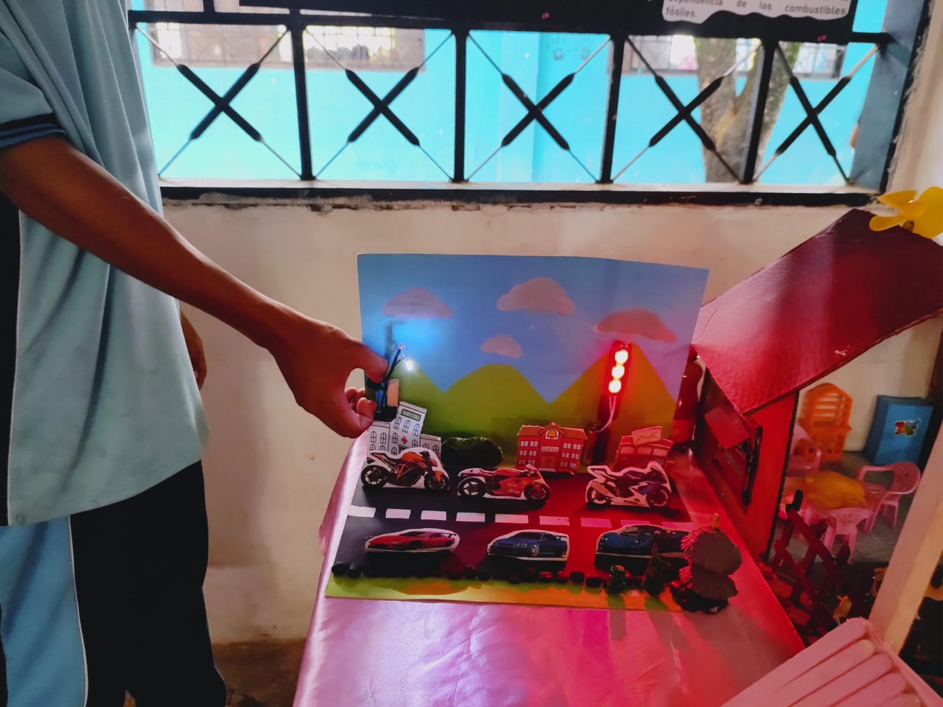
TRABAJOS DE TECNOLOGIA DISEÑADOS EN CLASE

Slide 11
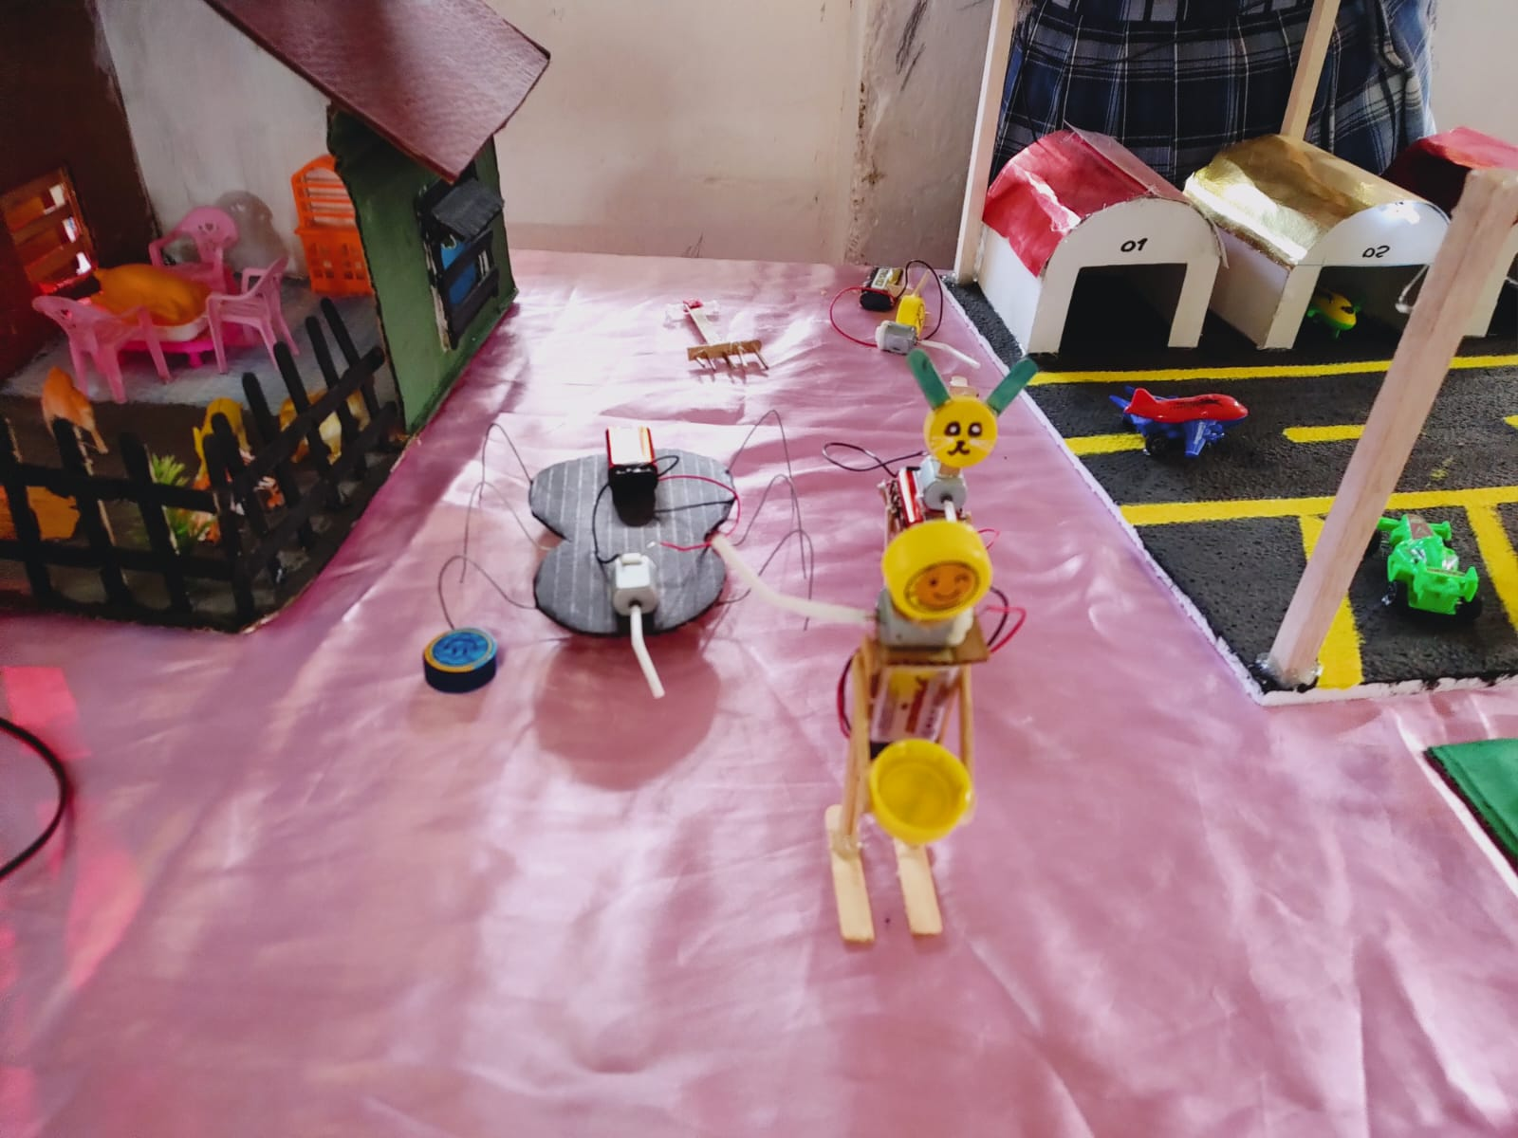

Slide 12
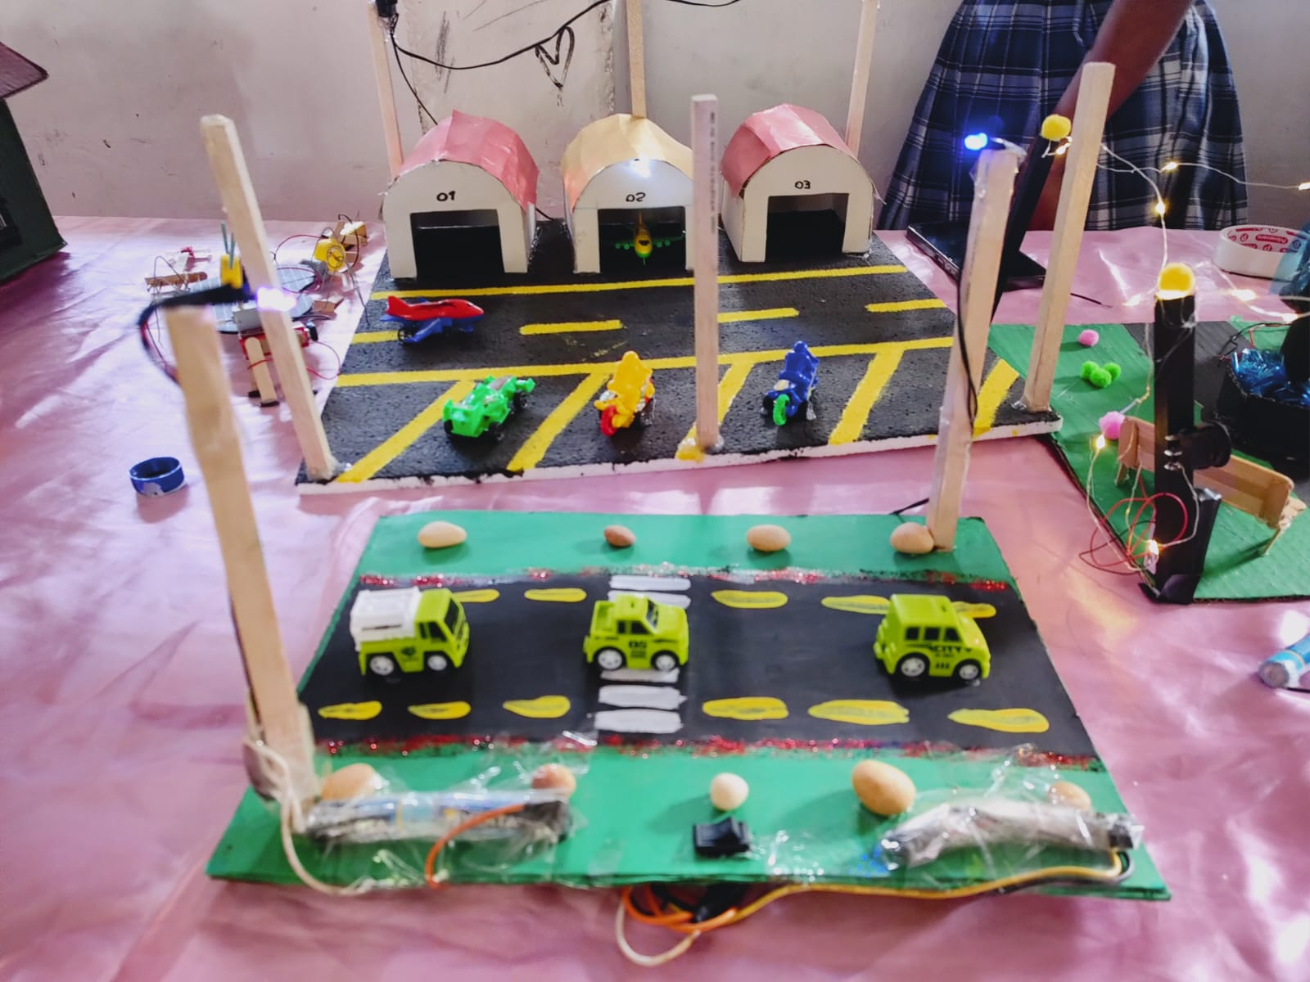

Slide 13
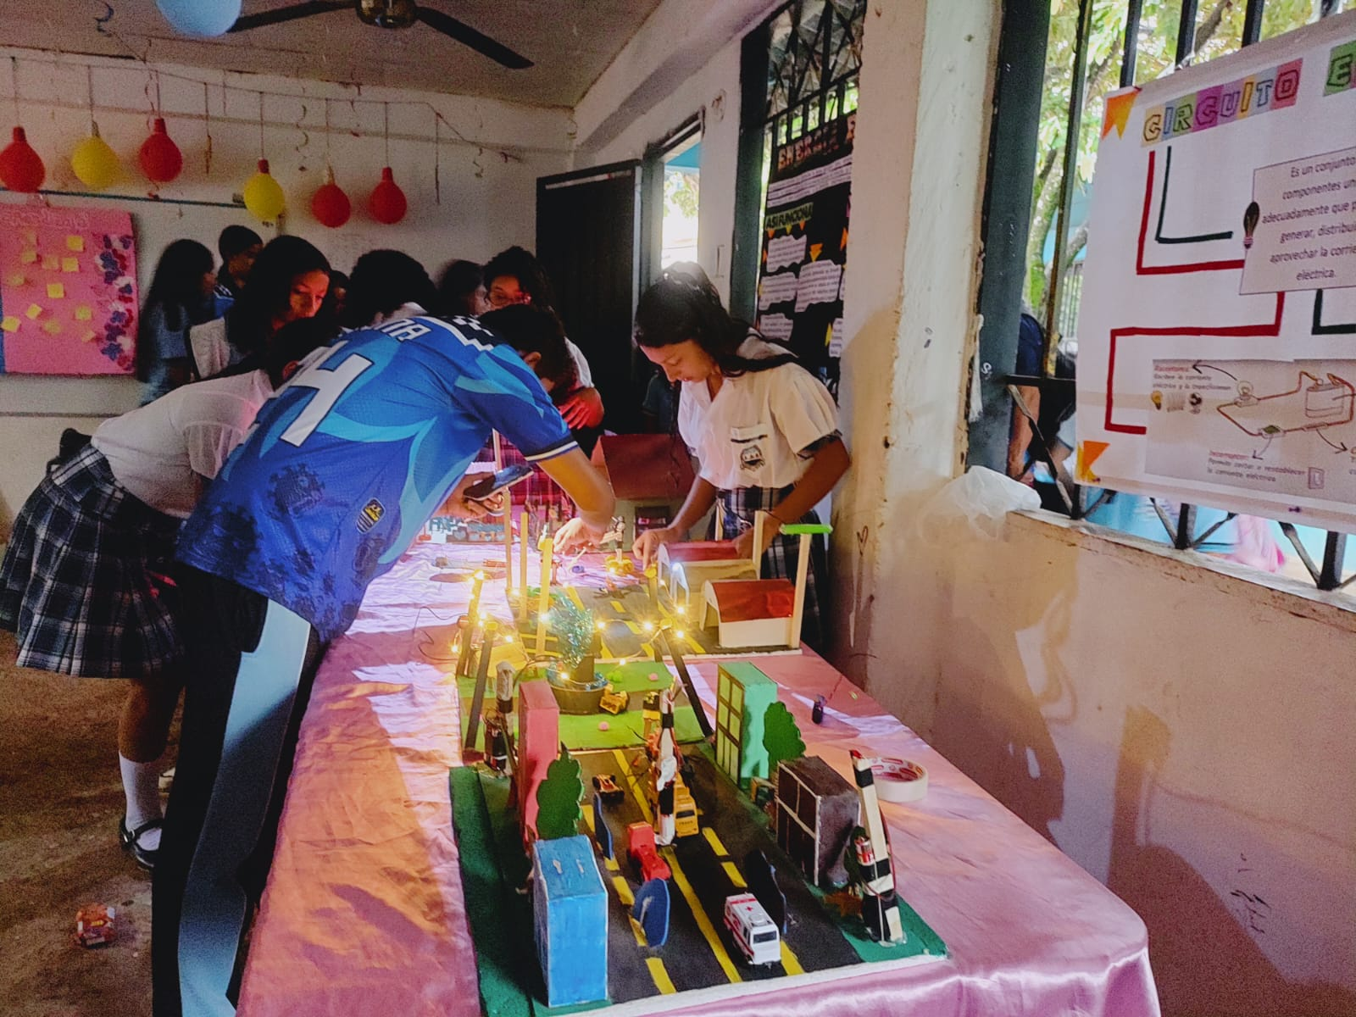

Slide 14
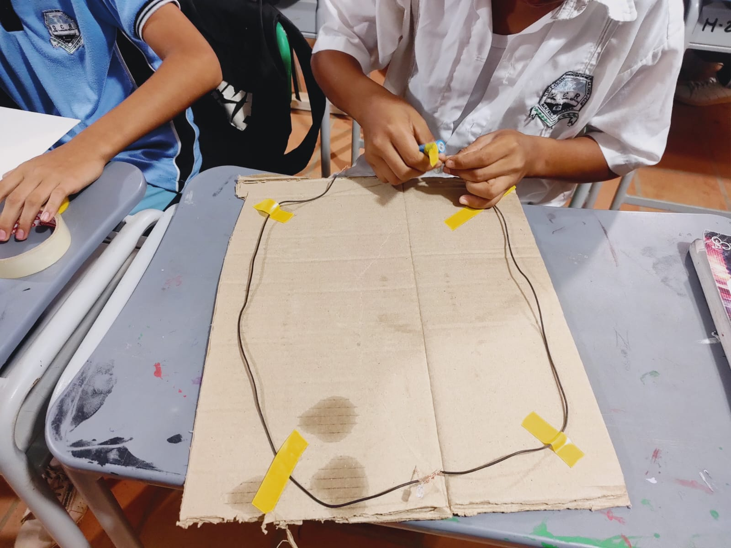

Slide 15
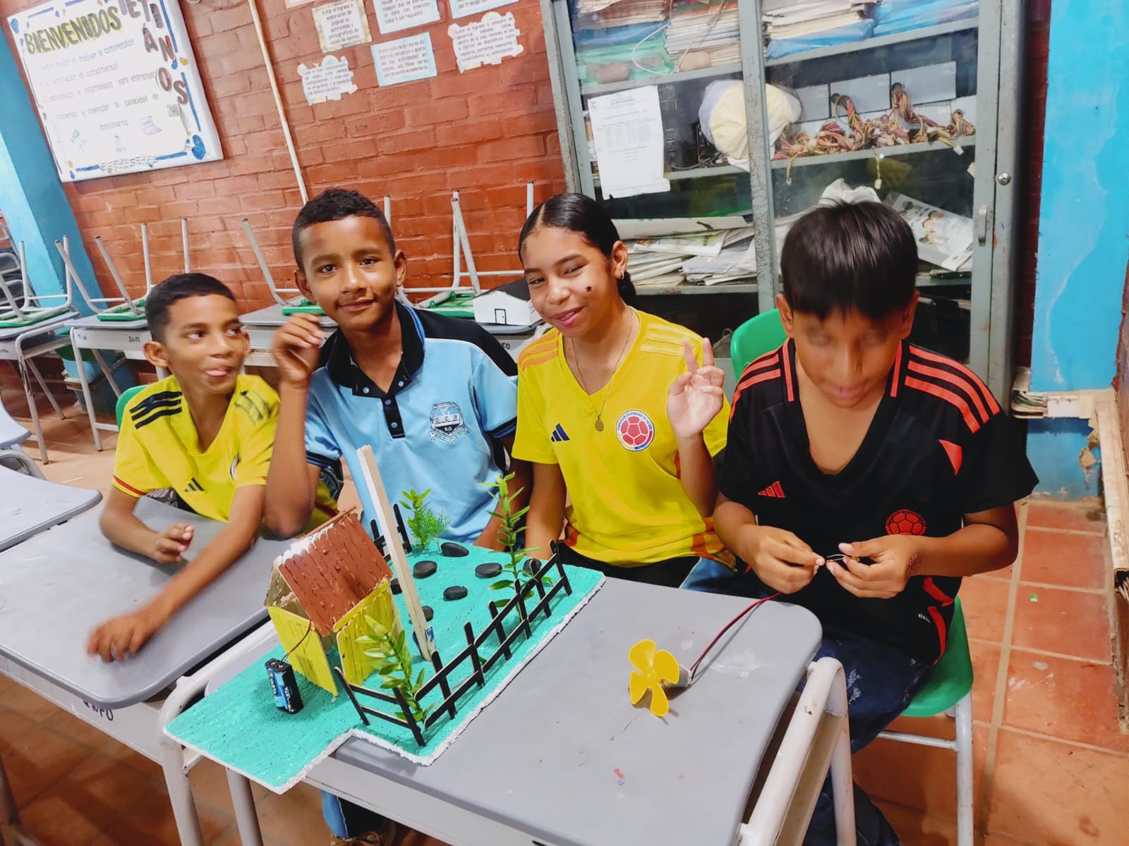

Slide 16
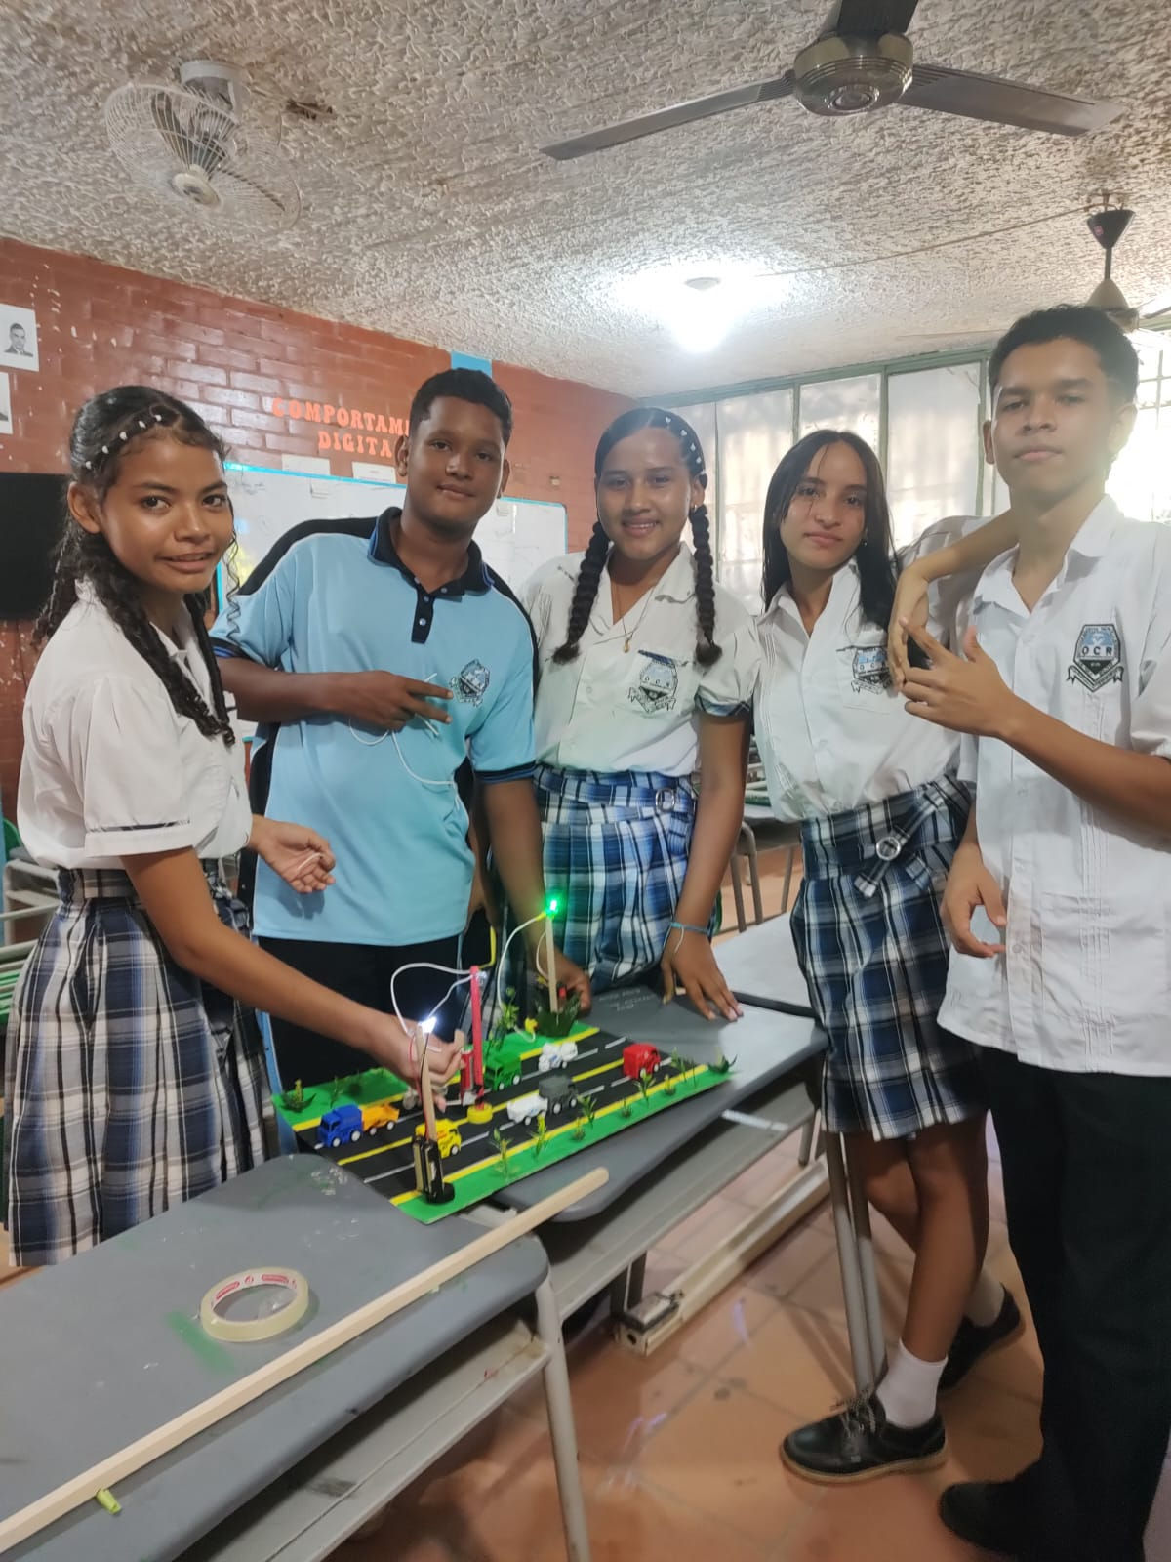
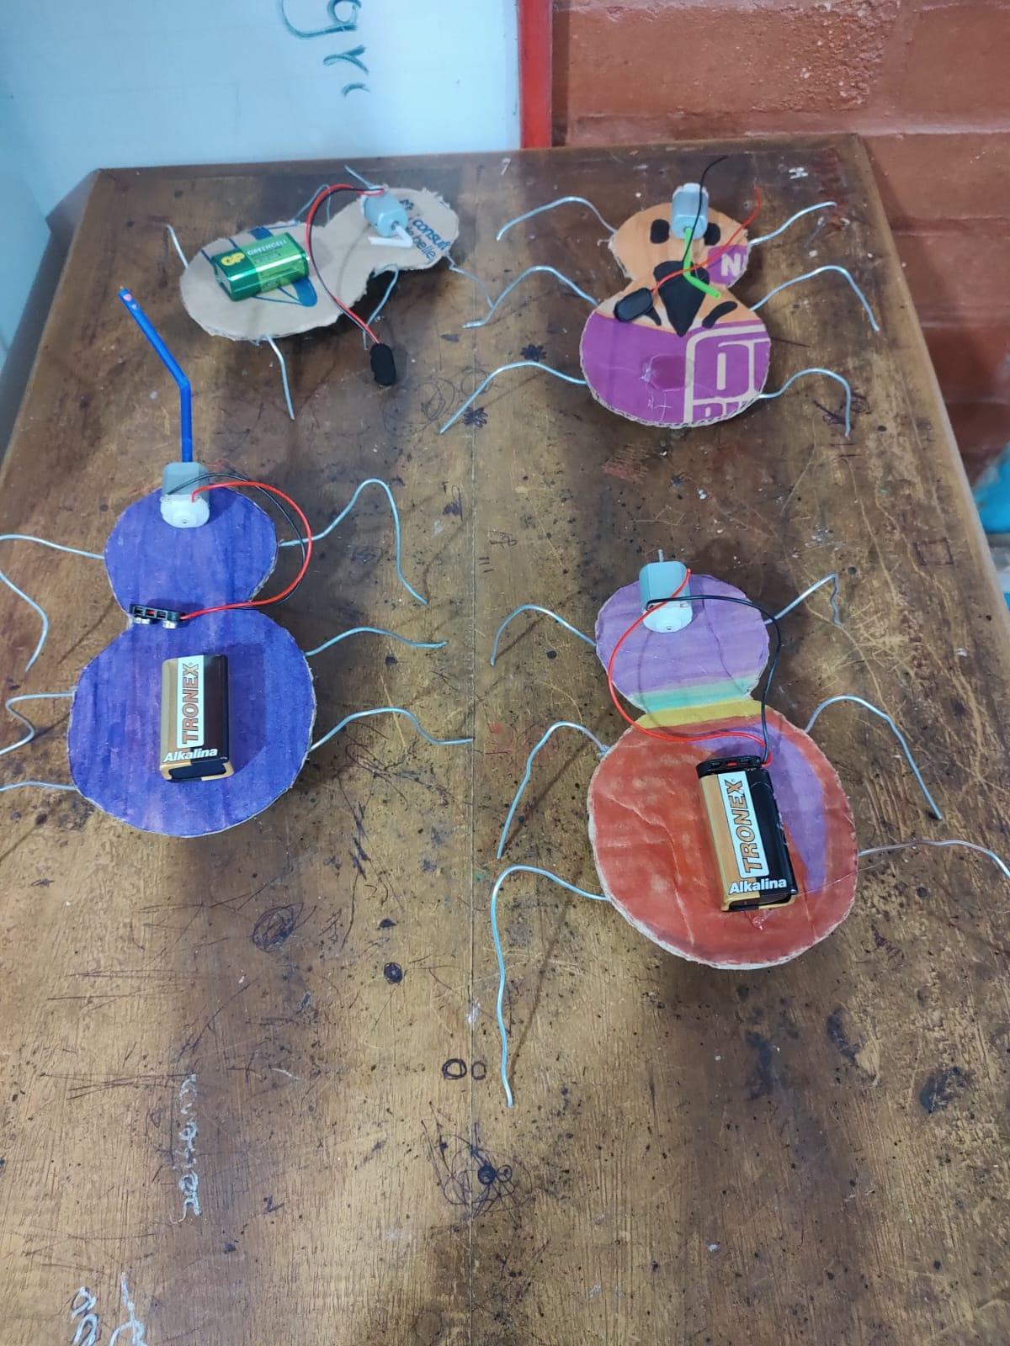

Slide 17
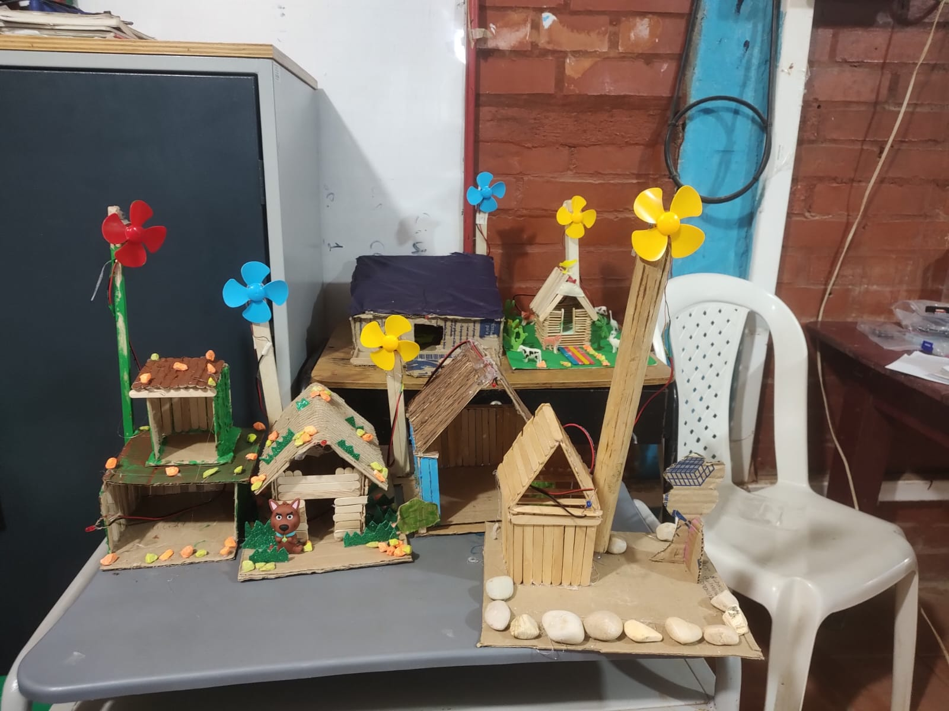

Slide 18
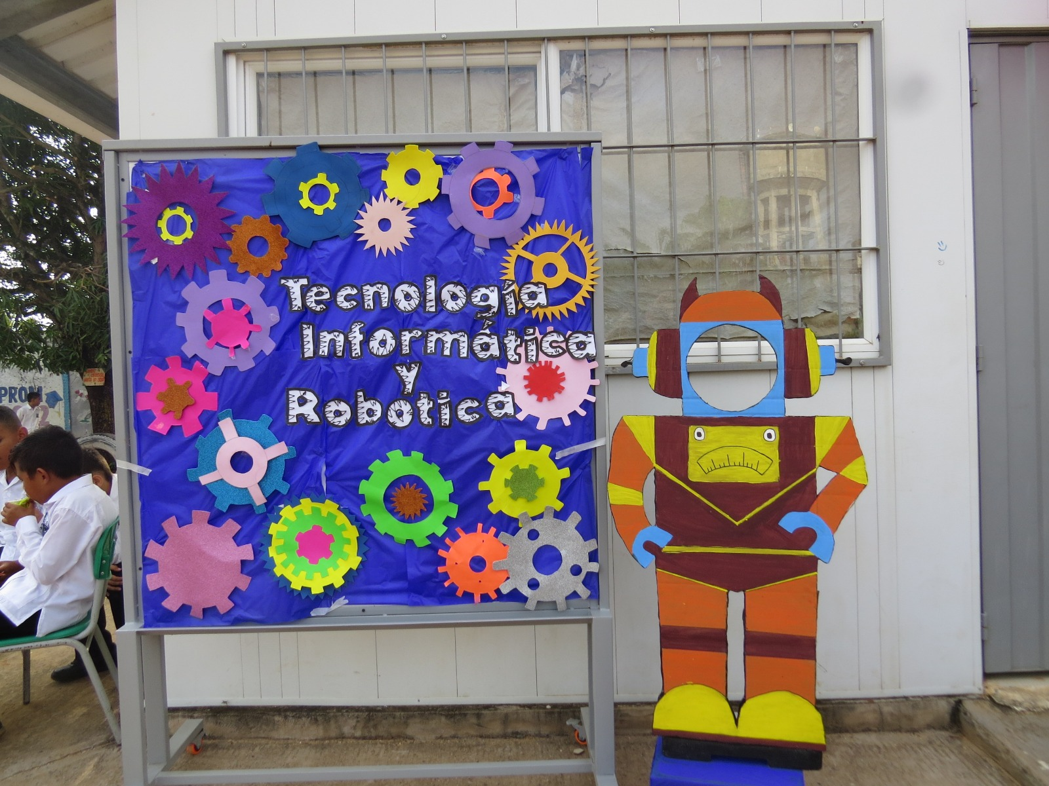
PARTICIPACIÓN EN IZADA DE BANDERA

Slide 19
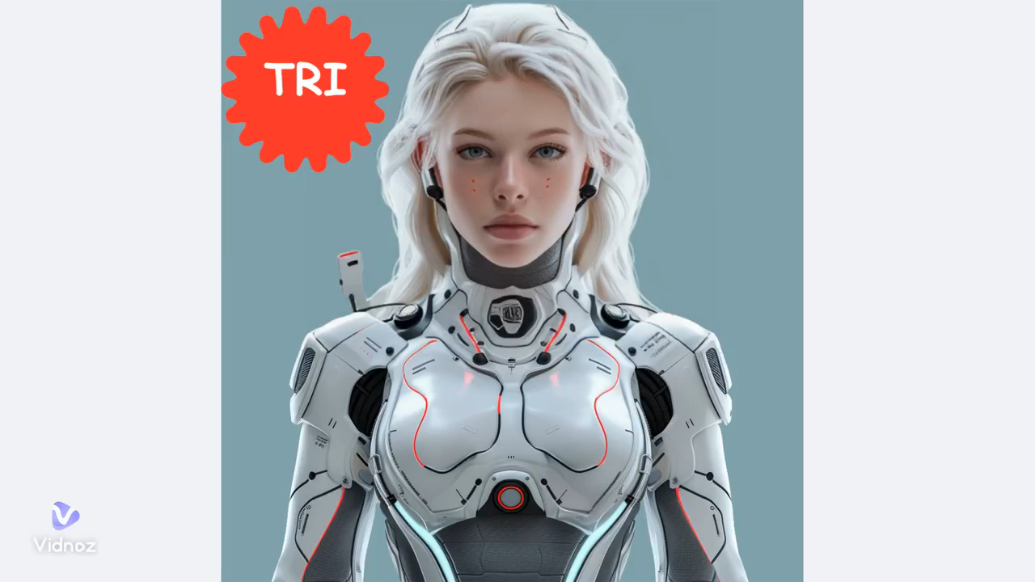

Slide 20
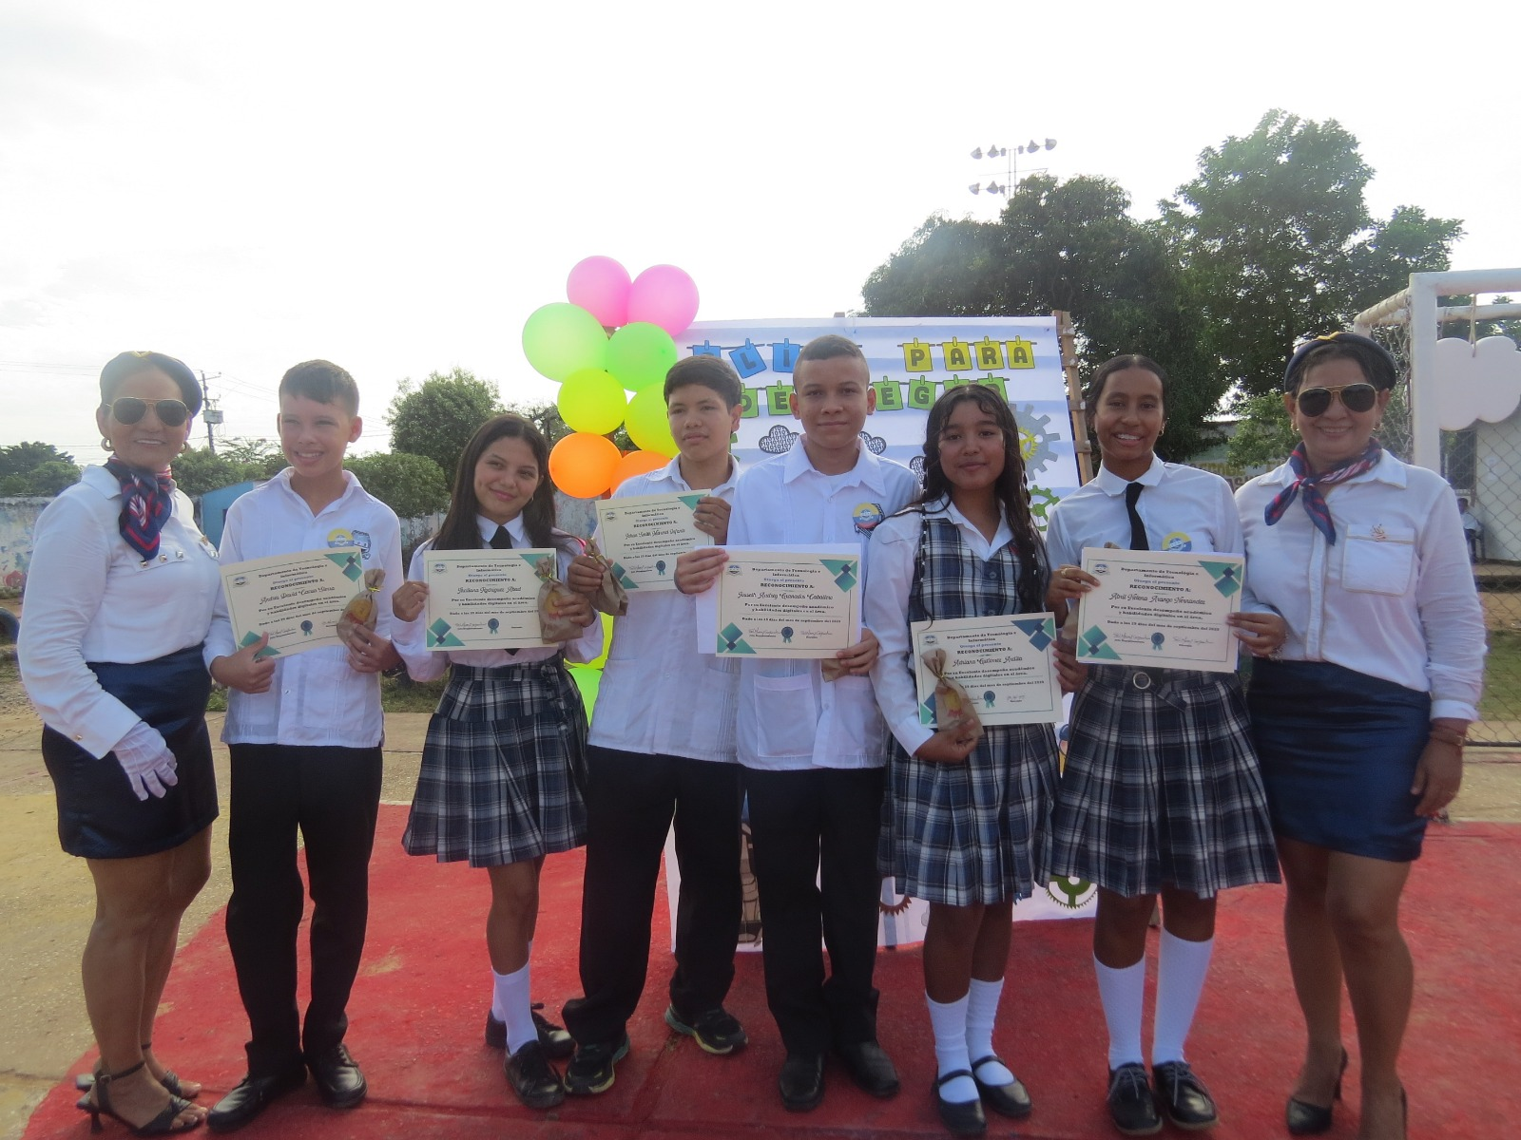

Slide 21
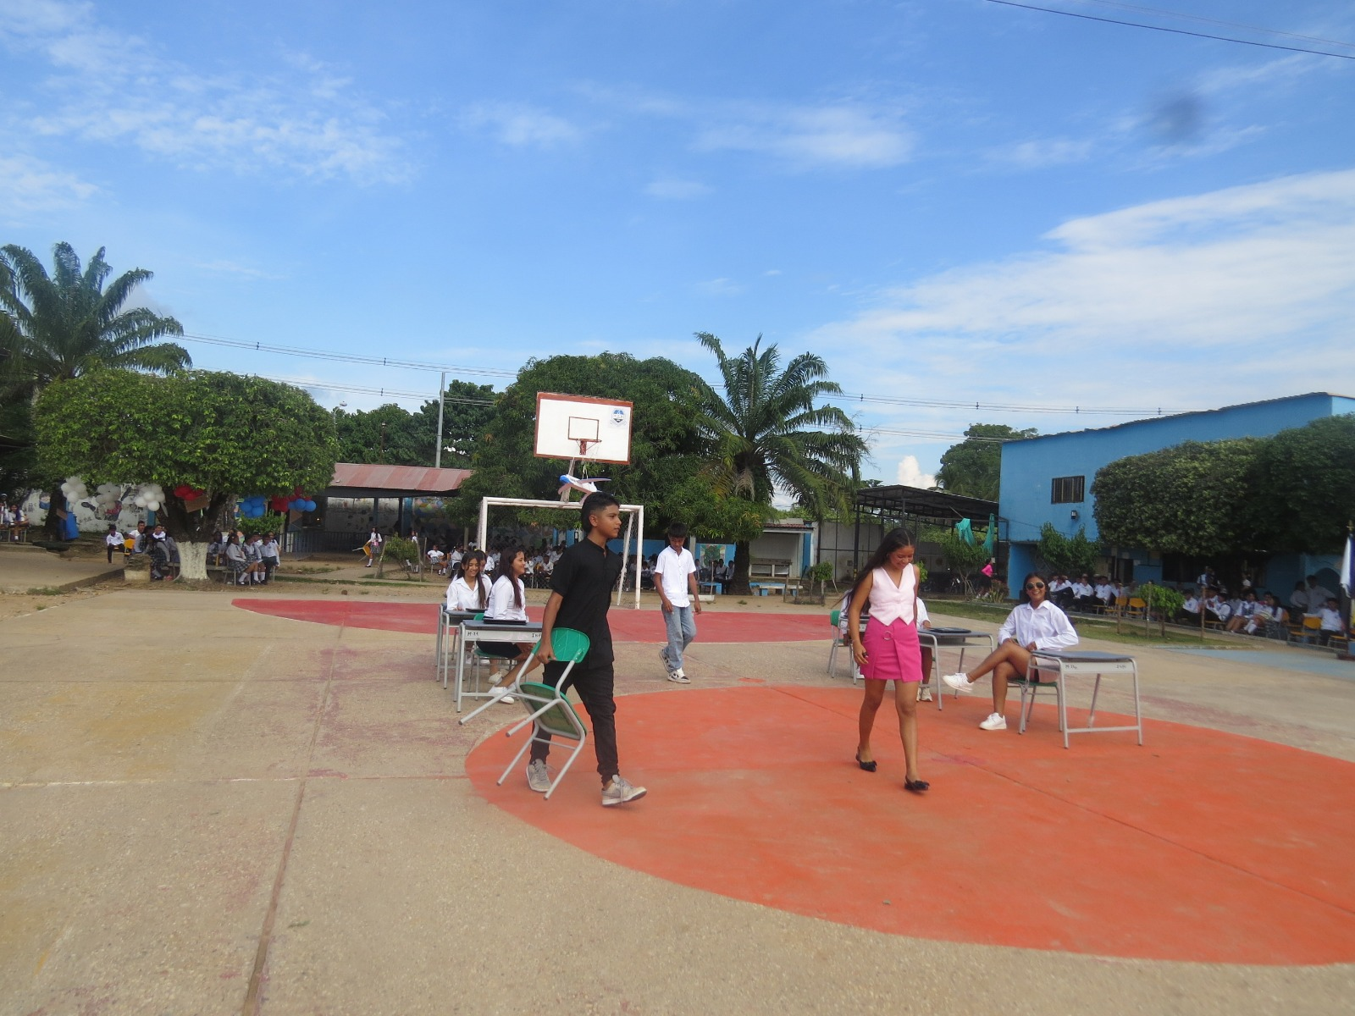

Slide 22
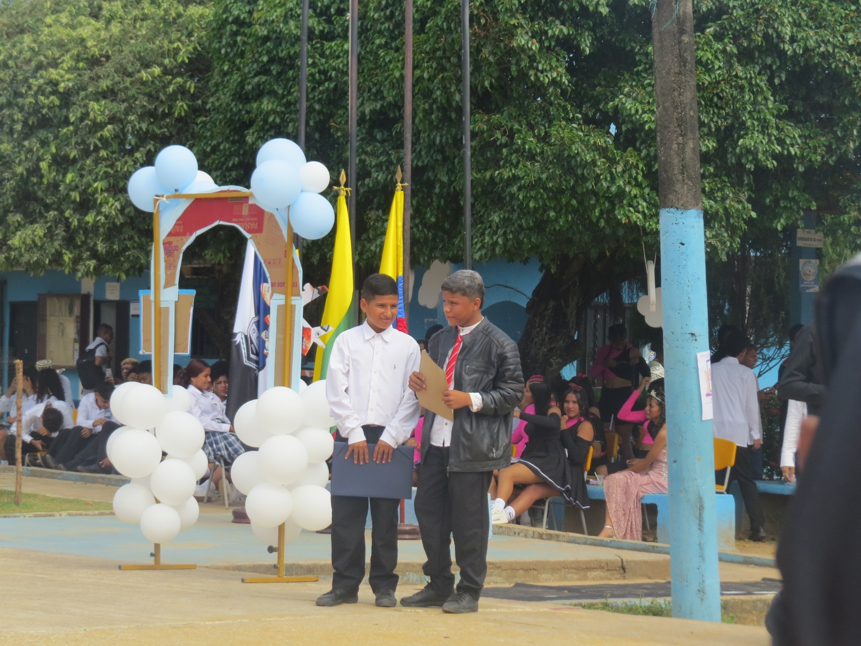

Slide 23
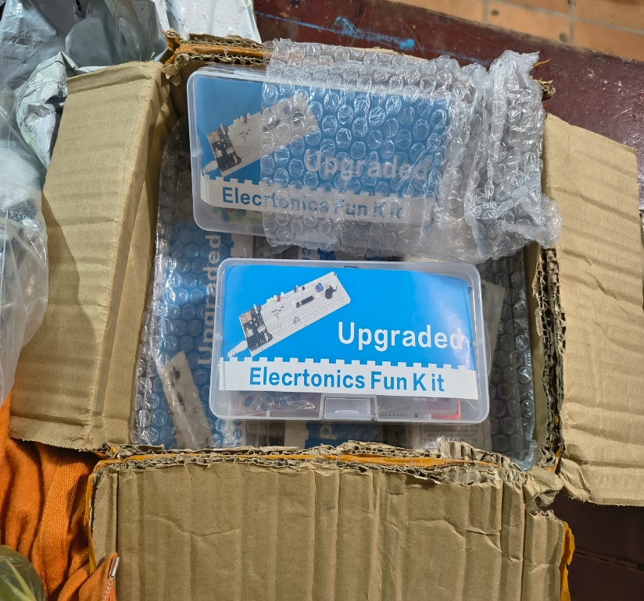
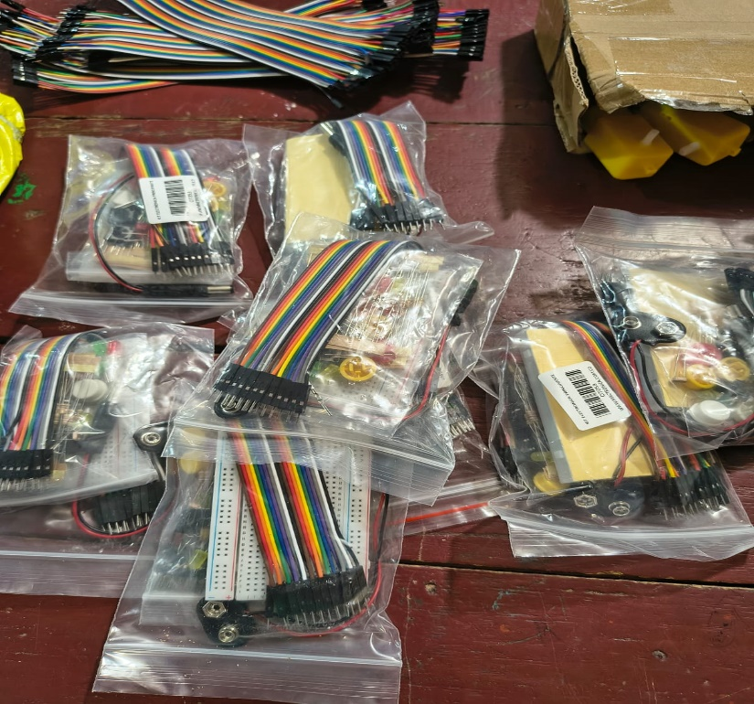
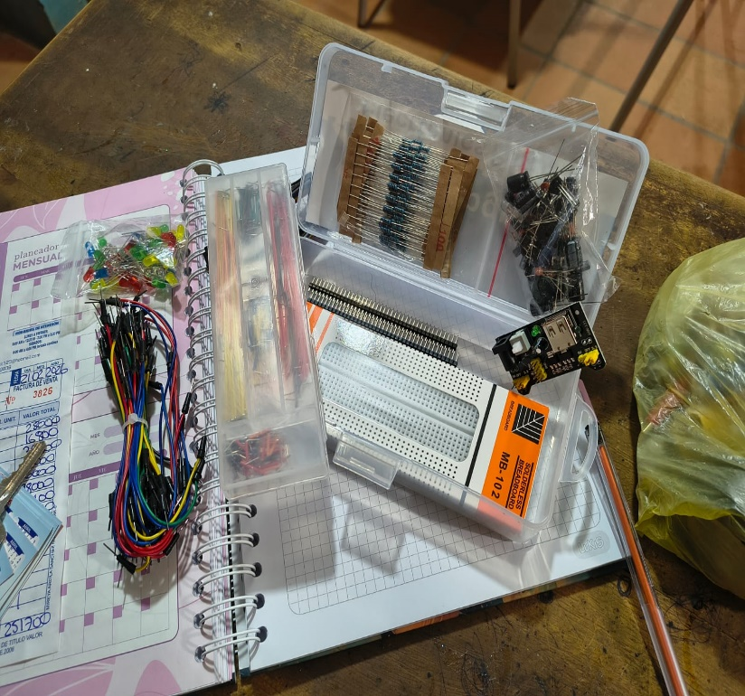
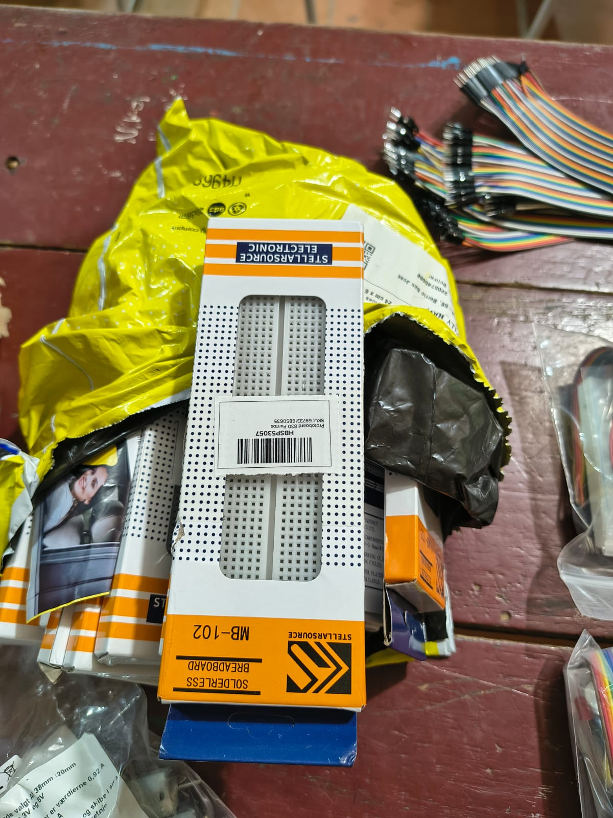
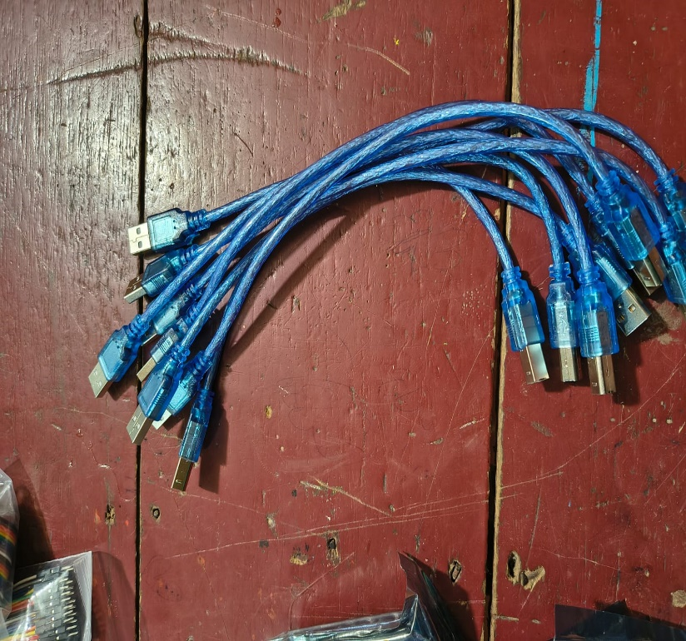
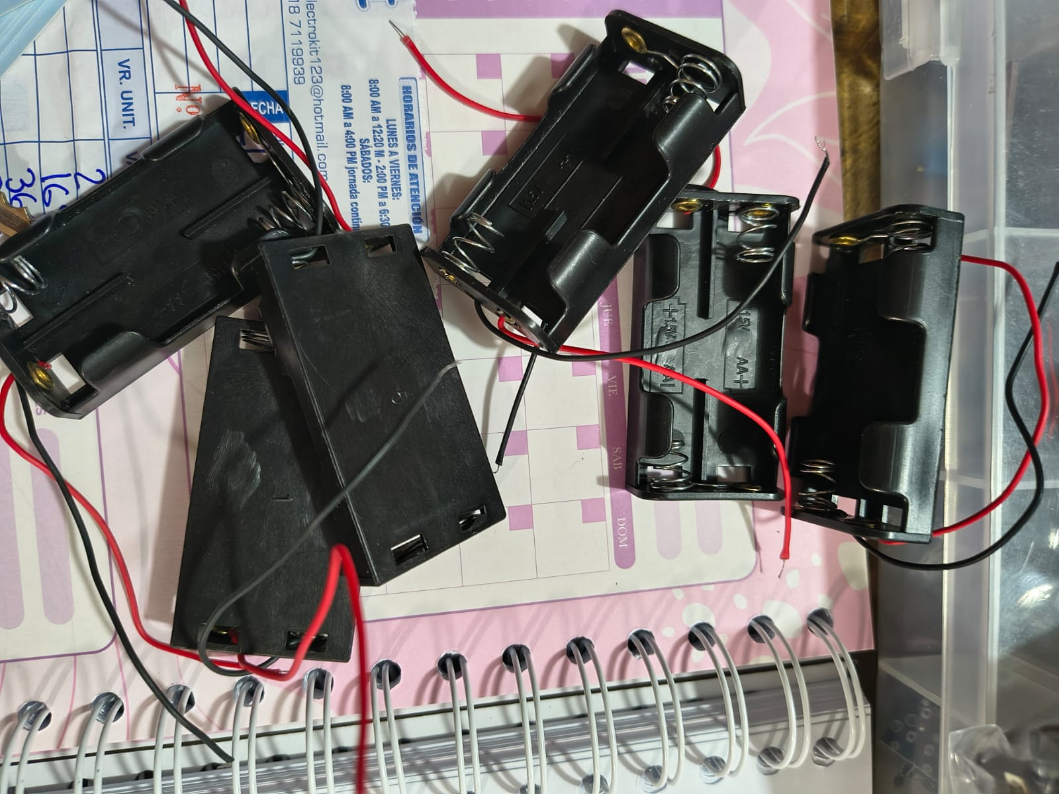
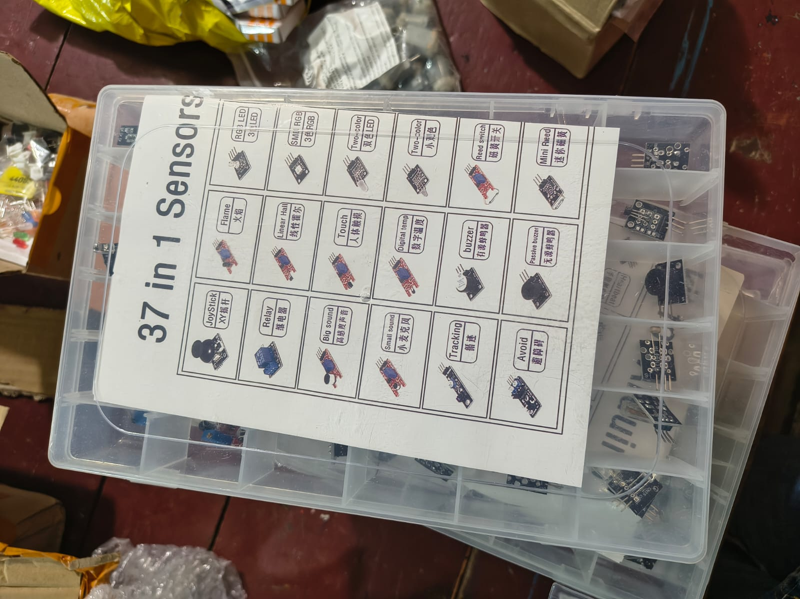
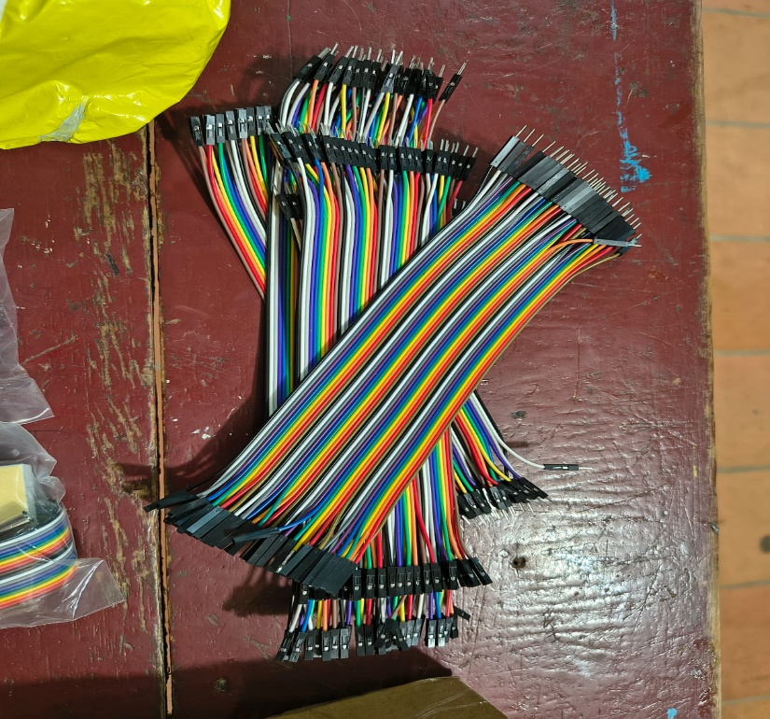
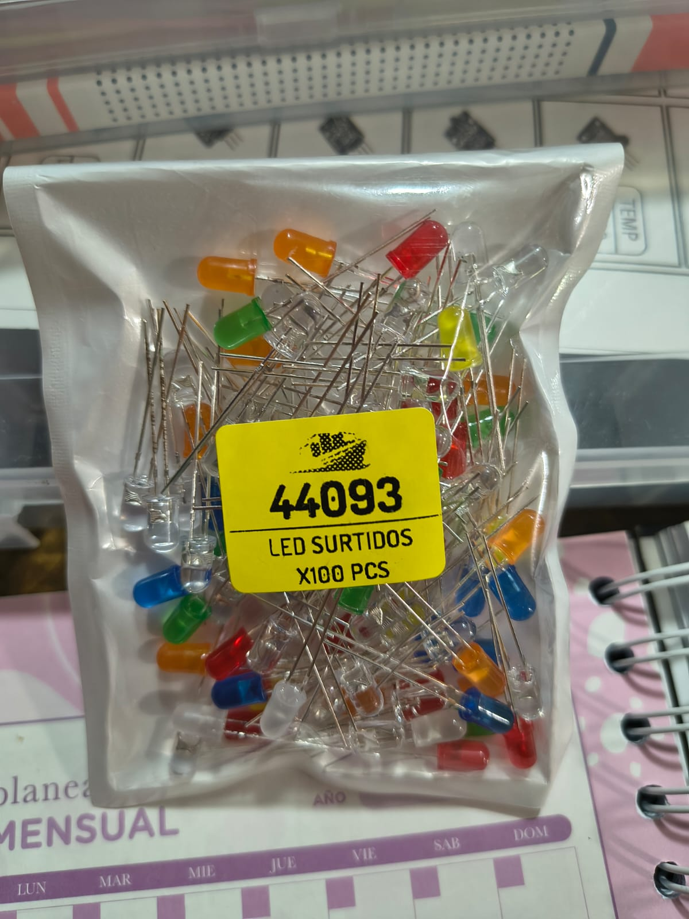
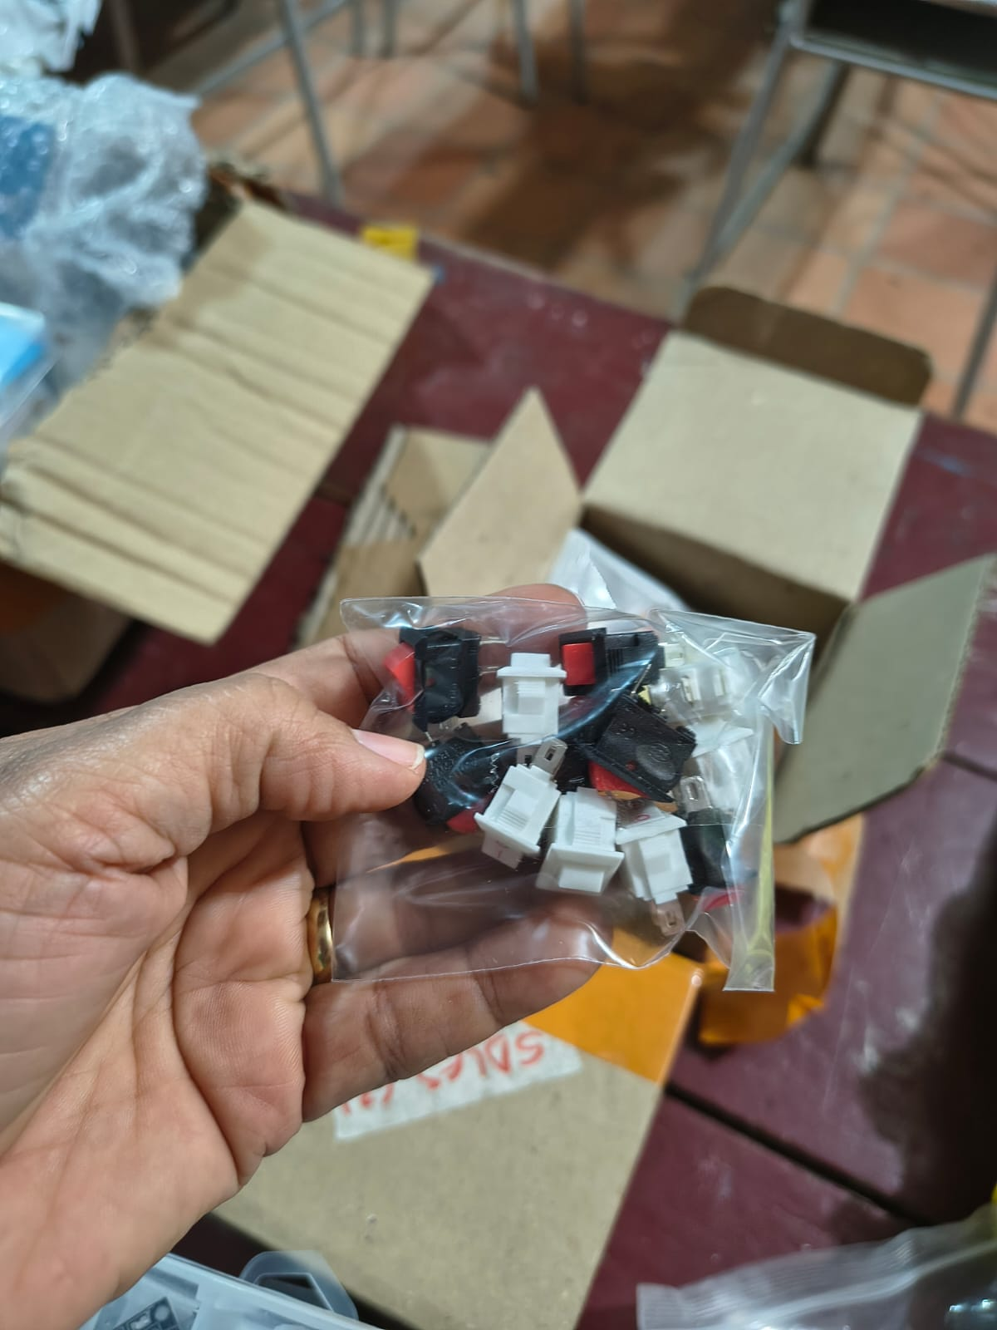
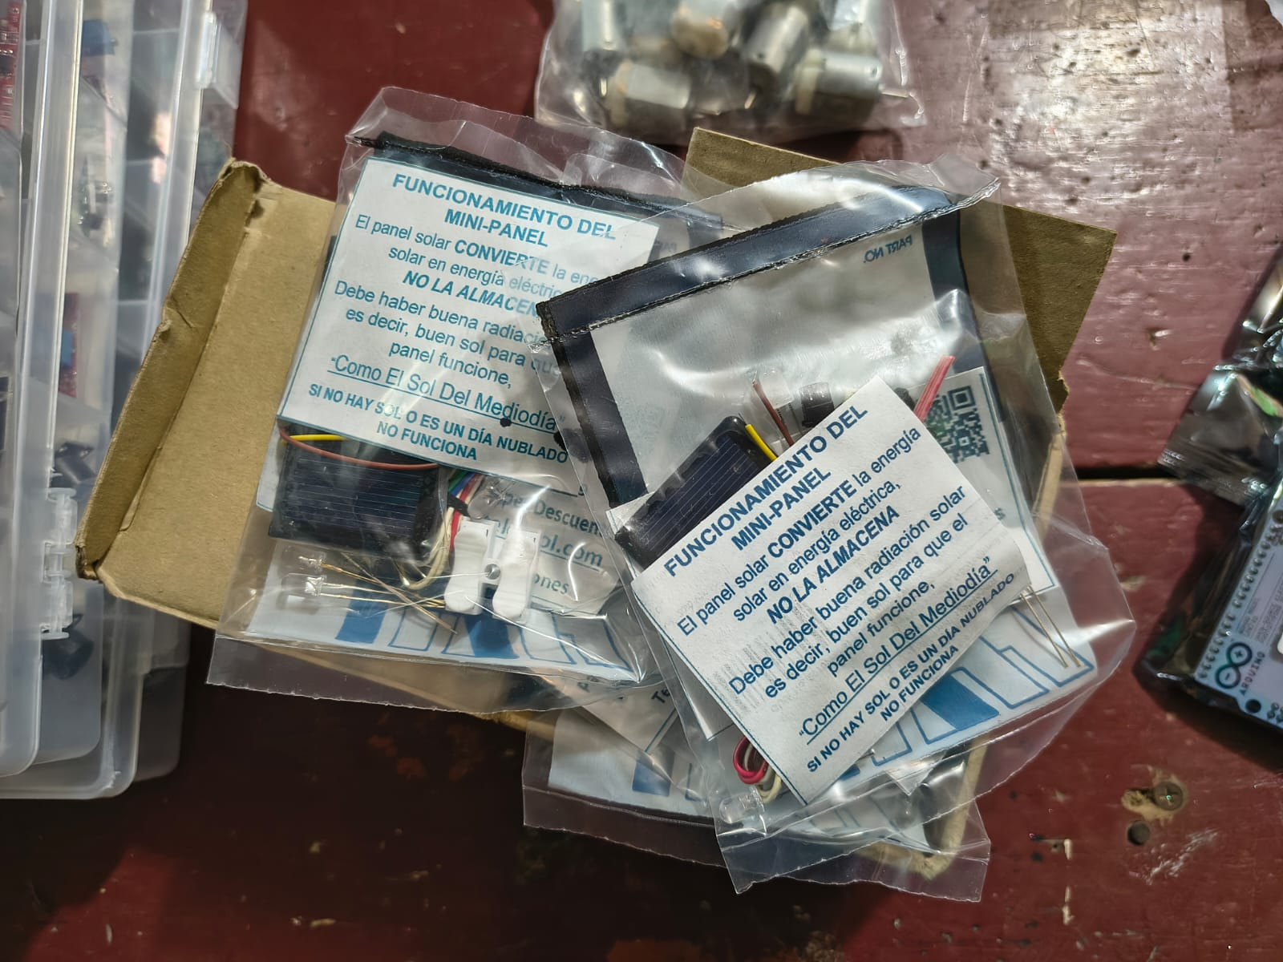
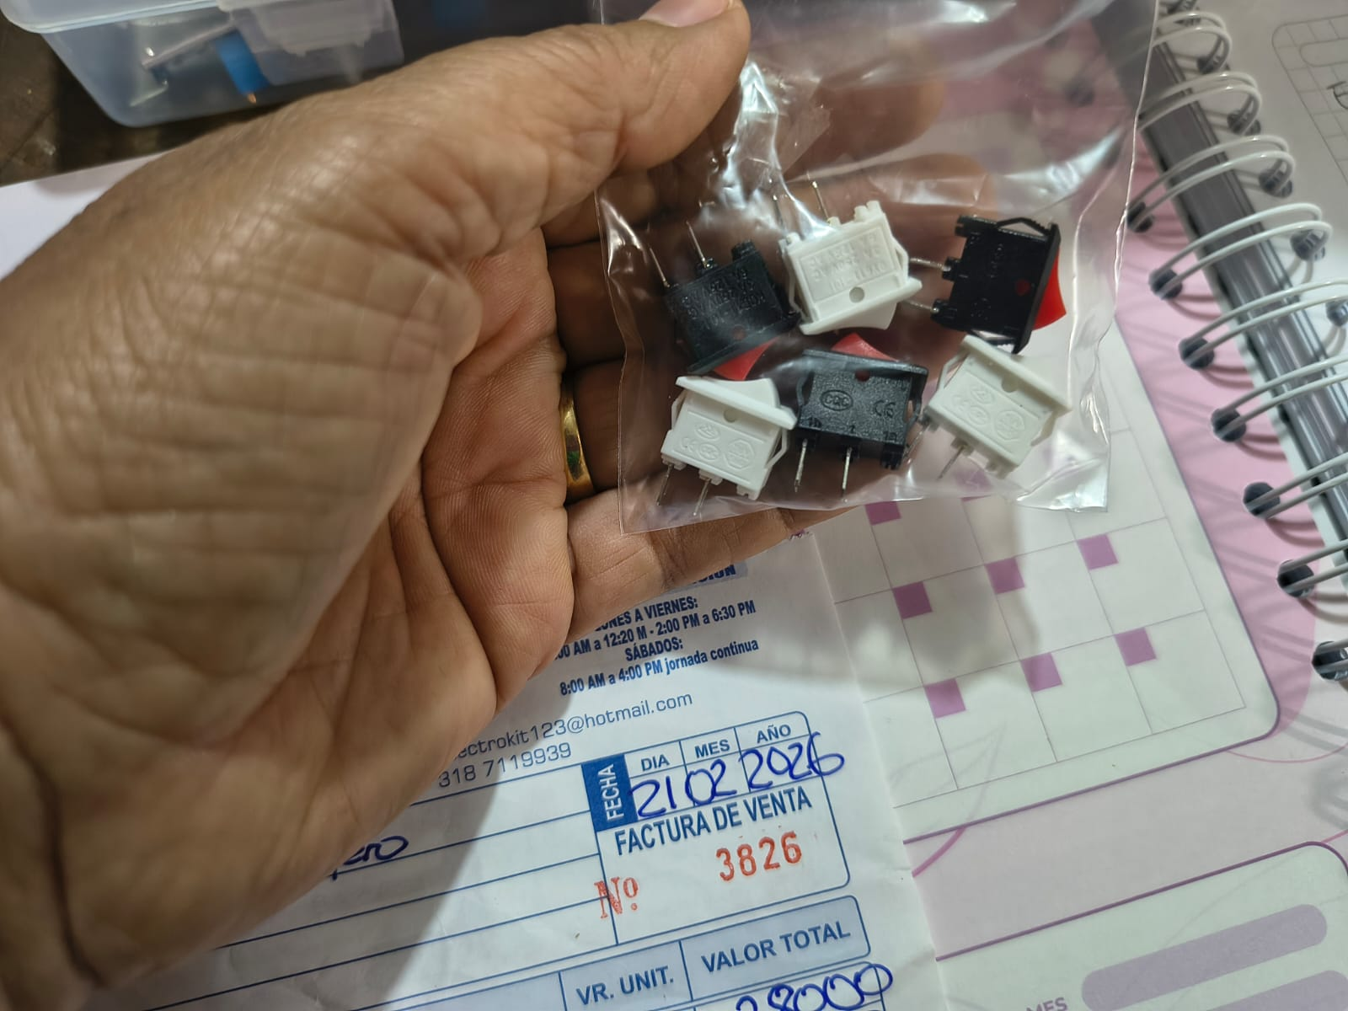
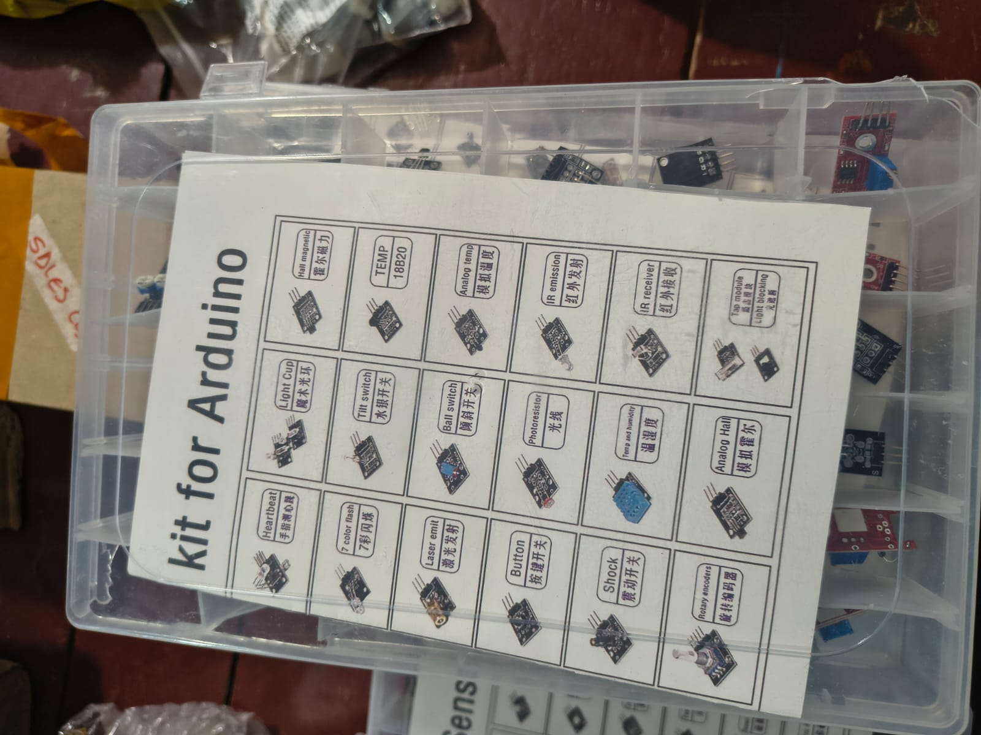
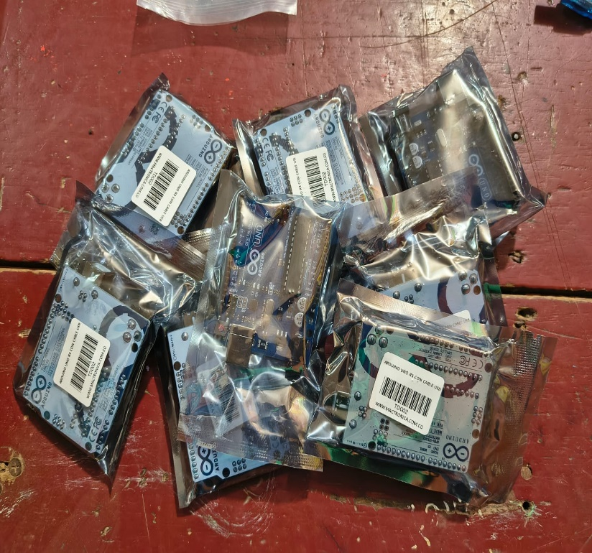
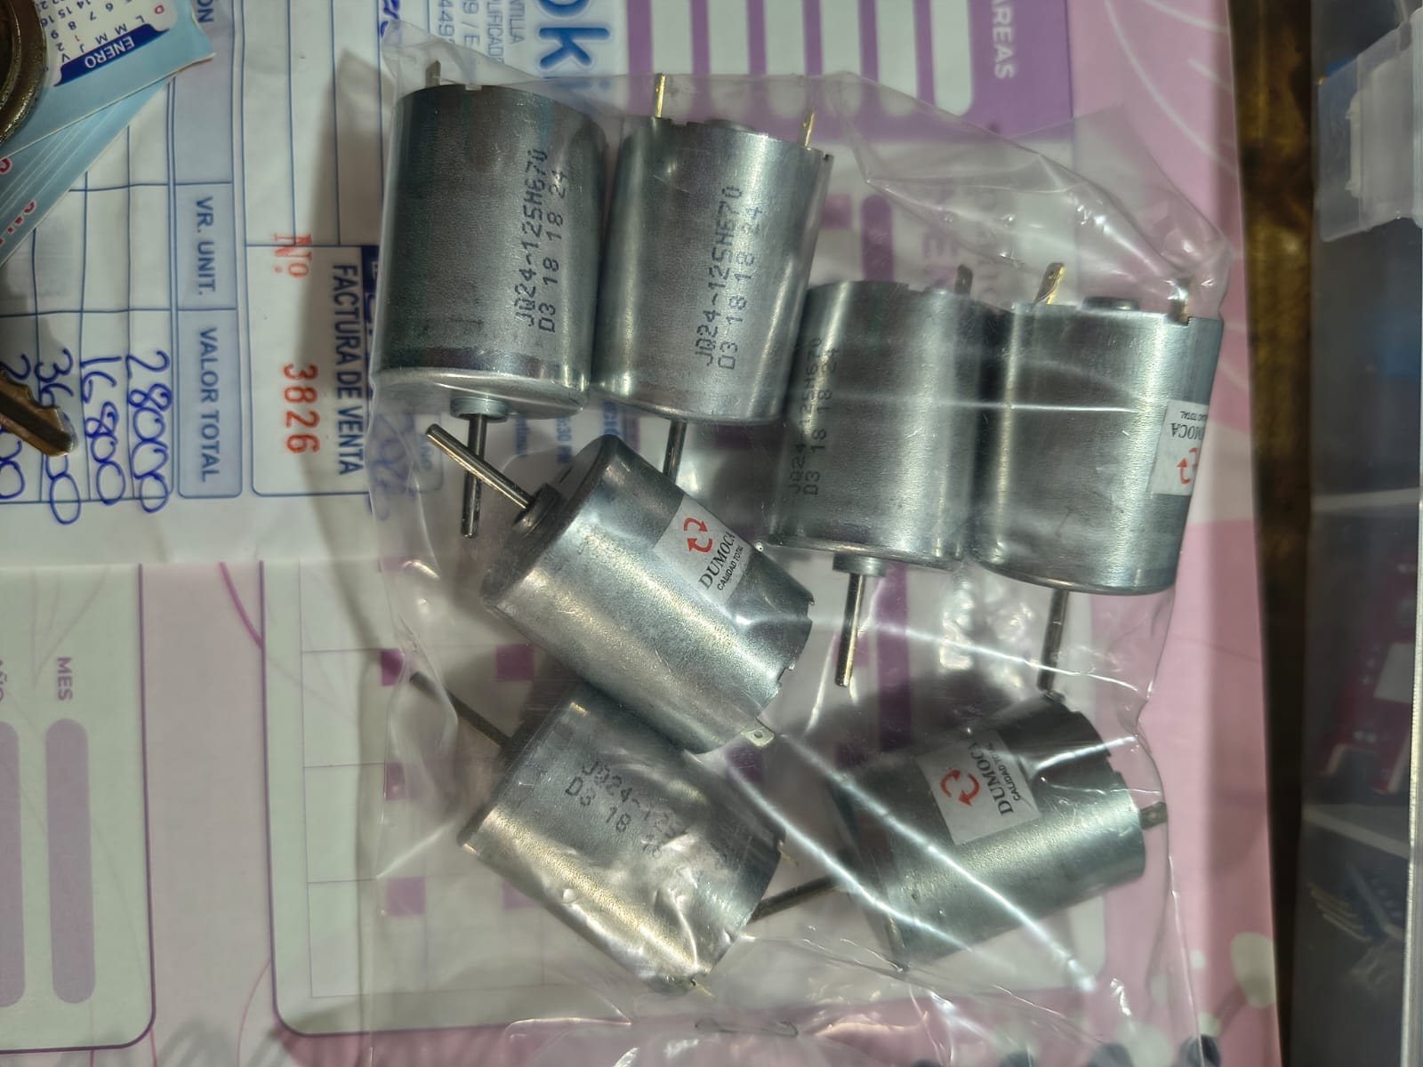
MATERIAL ADQUIRIDO

